Slide 1


Università degli studi di Salerno PRENOTA FACILE PROGETTO INTERAZIONE UOMO MACCHINA
Gruppo : Mario Nappi, Nicola Nappi

Slide 2
IL PROBLEMA
Internet è senza dubbio un ottimo mezzo per trovare informazioni utili, stabilire contatti e, soprattutto, avere accesso a innumerevoli servizi.
L’avanzamento della digitalizzazione ha reso più facile ottenere accesso alla pubblica amministrazione, richiedere documenti, avere un fascicolo sanitario digitale e fare acquisti online, ma questo può anche escludere coloro che potrebbero trarne vantaggio in particolare, gli anziani.

Slide 3
Analisi del Contesto
Con lo scopo di individuare i profili utenti e i task del nostro sistema abbiamo proposto ad alcuni potenziali utenti un questionario

Slide 4
Domande proposte agli utenti
A che fascia di età appartieni?
Vivi da solo/a?
Possiedi/sai usare un PC/Smartphone?
Sai accedere a internet?
Hai mai effettuato una prenotazione online?
Sei interessato/a ad imparare come prenotare online?
Di solito chi ti aiuta con le prenotazioni delle visite mediche?

Slide 5
Task sviluppati
1 | Registrazione nel sistema
2 | Accedere all’area riservata
3 | Creare una nuova prenotazione
4 | Confermare una prenotazione
5 | Cancellare una prenotazione

Slide 6
Risultati questionari utenti
Task | SE | KS | PC | MOT
T1 | 1,3 | 1,3
T2 |  | 1,33
T3 | 2,0 | 2,0 |  | 3,0
T4 |  | 2,5 |  | 2,5
T5 |  | 2,3 | 3,0

Slide 7
Sono stati individuati 2 tipologie di possibili utente in base alle risposte che abbiamo ottenuto dal questionario.
Marco, notaio.
Genoveffa, signora in pensione.
Di seguito riportiamo la descrizione di una delle personas sviluppate.
Profili utente individuati

Slide 8
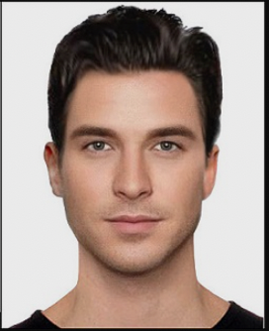
Profilo Utente
Profilo utente :
42 anni
Notaio
Non molto esperto di tecnologie
Learning style :
Interessato ad apprendere l’uso di nuove tecnologie.
Motivation :
Entusiasta della nostra idea, in quanto gli semplifica
il recarsi da un medico
Obiettivi:
Testare il sistema.
Prendere una prenotazione.
Interagire con persone che hanno il suo stesso interesse.
Marco

Slide 9
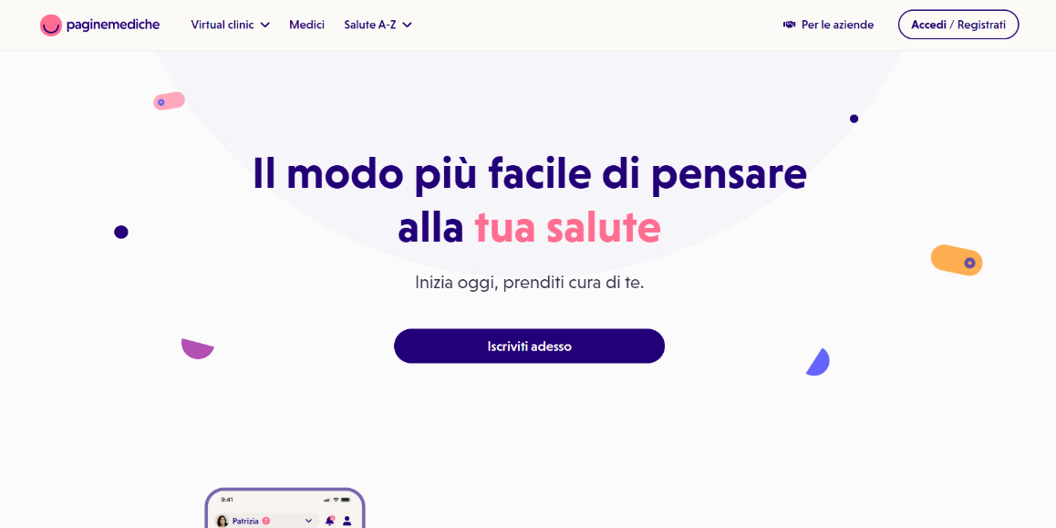
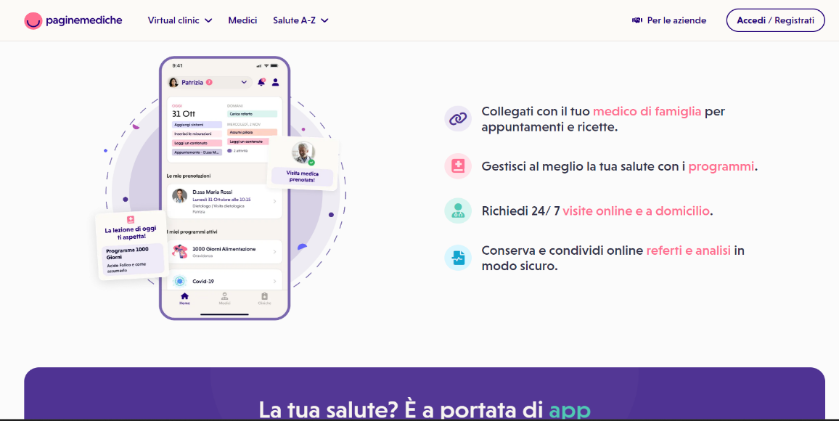
Analisi comparativa
È un sito web, ma anche sotto forma di applicazione mobile che permette la prenotazione di una visita medica presso il proprio medico di fiducia
→PRO
Interfaccia abbastanza intuitiva
→CONTRO
Meccanismo di utilizzo abbastanza oneroso
per chi non possiede capacità di base
informatiche

Slide 10
Caso d’uso
Marco negli ultimi giorni ha cominciato a soffrire di una brutta tosse e vorrebbe andare dal suo medico per poter essere visitato.
Purtroppo, Marco essendo una persona molto impegnata non riesce mai ad andare dal suo medico in quanto dovrebbe aspettare un’infinità di persone e di conseguenza spenderebbe troppo tempo.
Così decide di scaricare la nostra applicazione e di eseguire la registrazione nel nostro sistema, inserendo i seguenti dati:
→Nome;
→ Cognome;
→ Codice Fiscale;
→ Password;
T1: Registrazione nel sistema
Attore caso d’uso: Marco

Slide 11
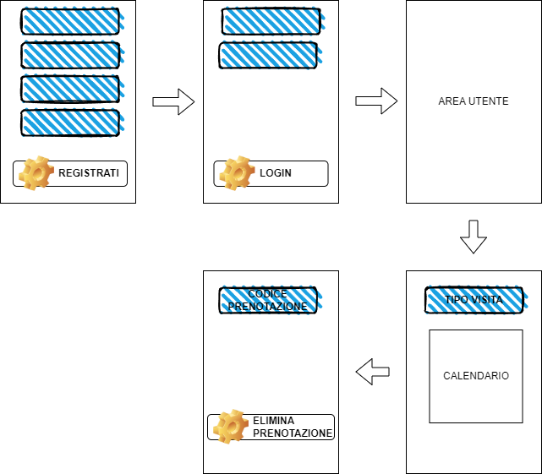


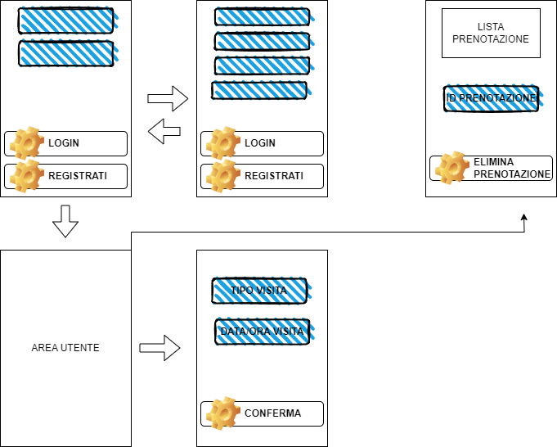
Idee iniziali di design
Idea 1
Idea 2

Slide 12
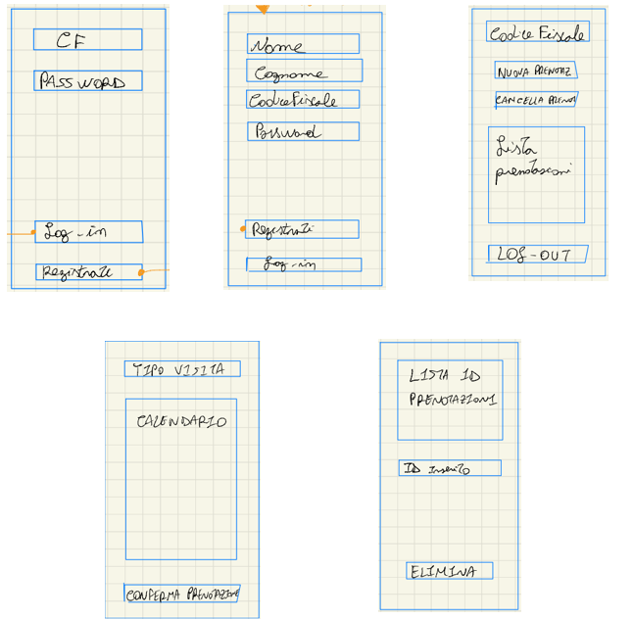

Slide 13
Tecnica Mago di Oz
ITERAZIONE | MODIFICHE EFFETTUATE
Prima iterazione | Nella pagina dedicata alla prenotazione abbiamo inserito un menu a discesa (spinner) per la selezione della tipologia di visita e inoltre, abbiamo aggiunto due campi di testo: uno per il riepilogo del tipo di visita e l’altro per il riepilogo della data
Seconda Iterazione | Inseriti i titoli nelle singole pagine Effettuata modifica nella lista presente nella pagina di eliminazione della prenotazione, nella quale abbiamo inserito per ogni prenotazione i seguenti campi: ID Tipologia della visita Data e ora

Slide 14
Cognitive Walkthrough
L’azione sarà sufficientemente evidente per l’utente?
L’utente noterà che è disponibile l’azione corretta?
L’utente assocerà e interpreterà correttamente la risposta dell’azione?

Slide 15
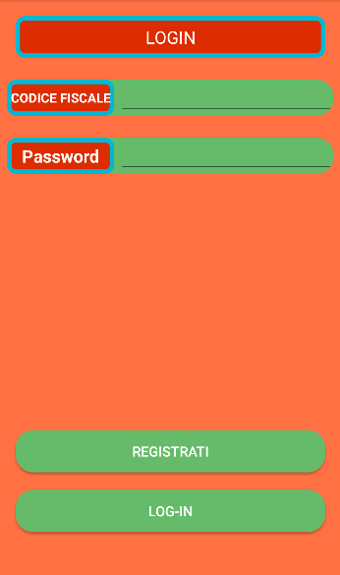
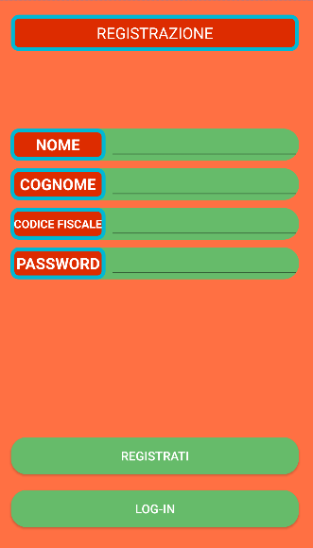
Task: Registrazione nel sistema
Azione 1
Azione 2
Azione 3
Premere il pulsante REGISTRATI
presente nella pagina di login
Inserire i dati:
Nome
Cognome
Codice fiscale
Password
Premere il pulsante REGISTRATI
presente nella pagina di registrazione

Slide 16
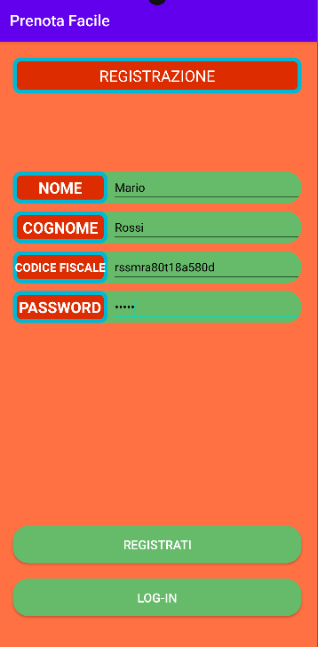
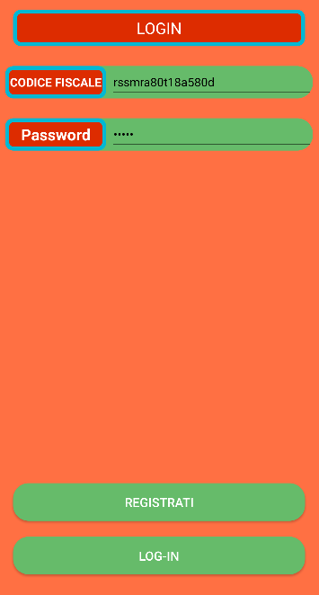
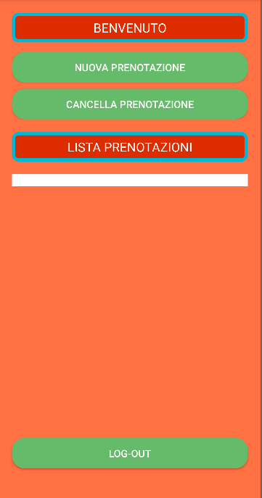
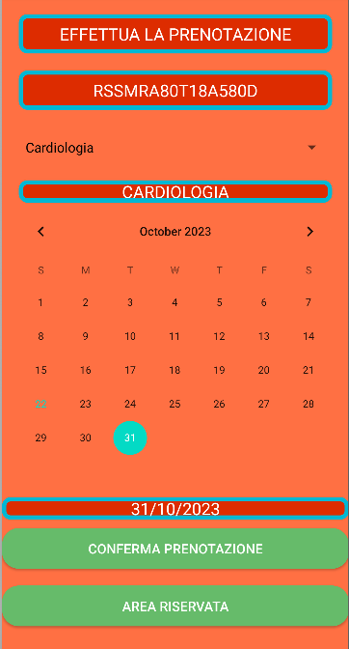
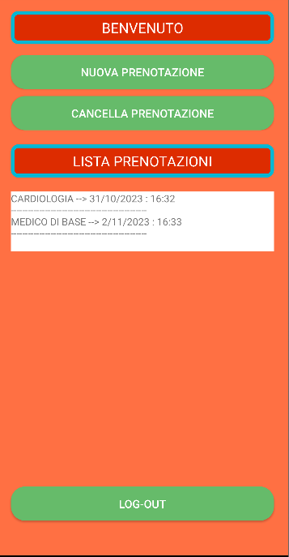
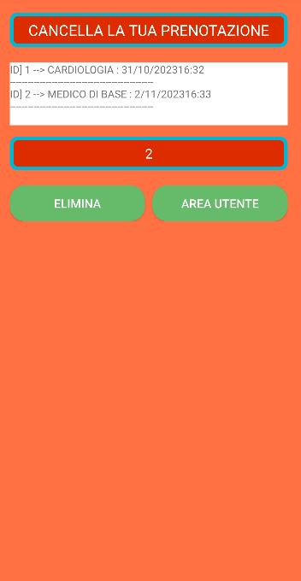
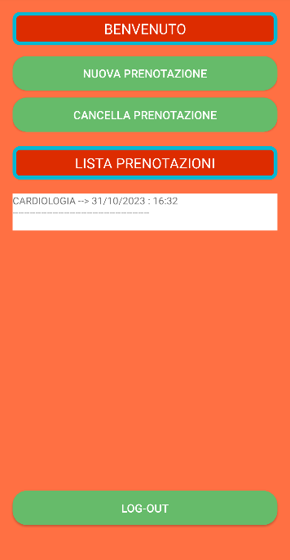
Esempio utilizzo con nuovo account

Slide 17
GRAZIE
PER
L’ATTENZIONE

